Slide 1
CERCETARE Metode de upgrade in Kubernetes Student: Coordonator științific: Eusebiu Rizescu Conf.dr.ing. Radu-Ioan Ciobanu

Slide 2
Procedura de upgrade?
Aplicatiile au nevoie de upgrade-uri
Nu se doreste downtime in timpul upgrade-ului (pierderi in venit, scaderea satisfactiei clientilor, incalcalea contractelor)
Trebuie investigat si aleasa o metoda de upgrade potrivita aplicatiei

Slide 3
Metode de upgrade
Recreate
Sters Versiunea1 si recreat Versiunea2
Rolling Update
Updatat la Vers2 pe rand, cate o instanta a aplicatiei
Blue/Green
Pornit complet Vers2 si apoi mutat traficul de pe V1 pe V2
Canary
X% din traffic pe Versiunea2
A/B Testing
Un subset de useri pe Vers2 (dupa HTTP headers, IP, etc)

Slide 4
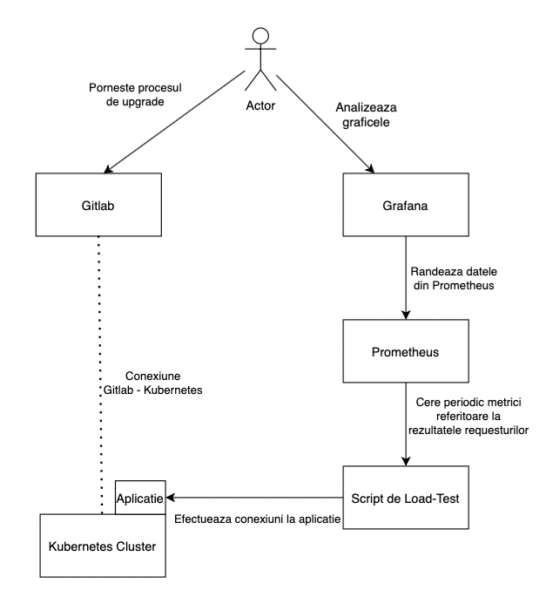
Arhitectura testare

Slide 5
Clusterul de Kubernetes
Creat cu ajutorul Minikube
Ruleaza pe local
Gitlab.com este configurat sa interactioneze cu acest cluster
Fiecare metoda de upgrade analizata are propriile manifesturi de Kubernetes

Slide 6
Aplicatia
Aplicatie simpla Flask (framework Python)
Imagini Docker, rulata in Kubernetes
2 versiuni
Pentru o simulare cat mai reala:
Versiunea 1 returneaza intotdeauna OK
Versiunea 2 returneaza EROARE, pentru un anumit user-agent, in 50% din cazuri
Ambele versiuni returneaza EROARE in primele 60 secunde de la pornire

Slide 7
Scriptul de load-test
Script Python
Lanseaza permanent requesturi catre aplicatie
Foloseste 2 useri-agenti, in proportii egale, astfel ca traficul care ajunge in Versiunea 2 este 25% ERROR
Expune metrici cu rezultatele requesturilor, care vor fi citite de Prometheus

Slide 8
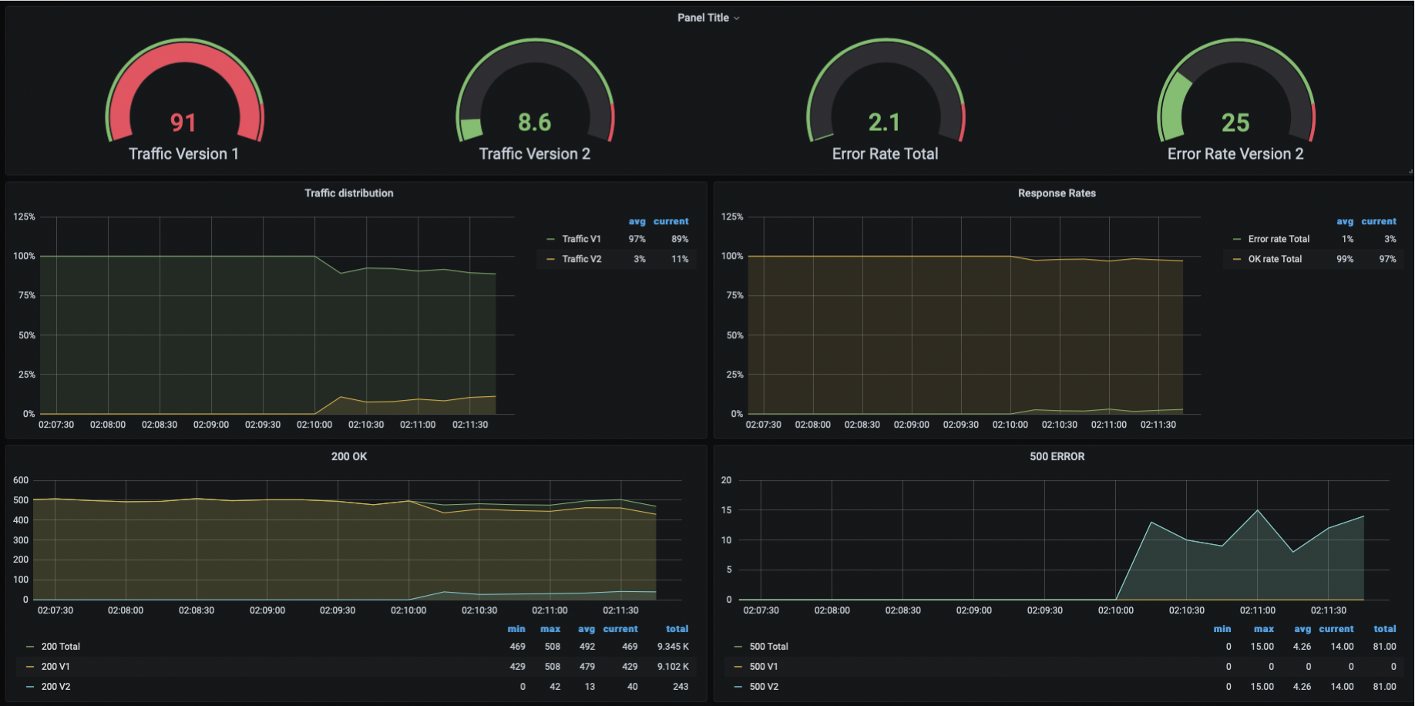
Prometheus si Grafana

Slide 9
Cum am comparat
Pipeline folosit pentru fiecare metoda:
Pornit versiunea 1
Asteptat 5 minute
Pornit versiunea 2
Asteptat 5 minute
Rollback versiunea 1
Ce am masurat
Downtime la schimbarea intre versiuni
Rata de eroare dupa upgrade
Resurse in plus necesare

Slide 10
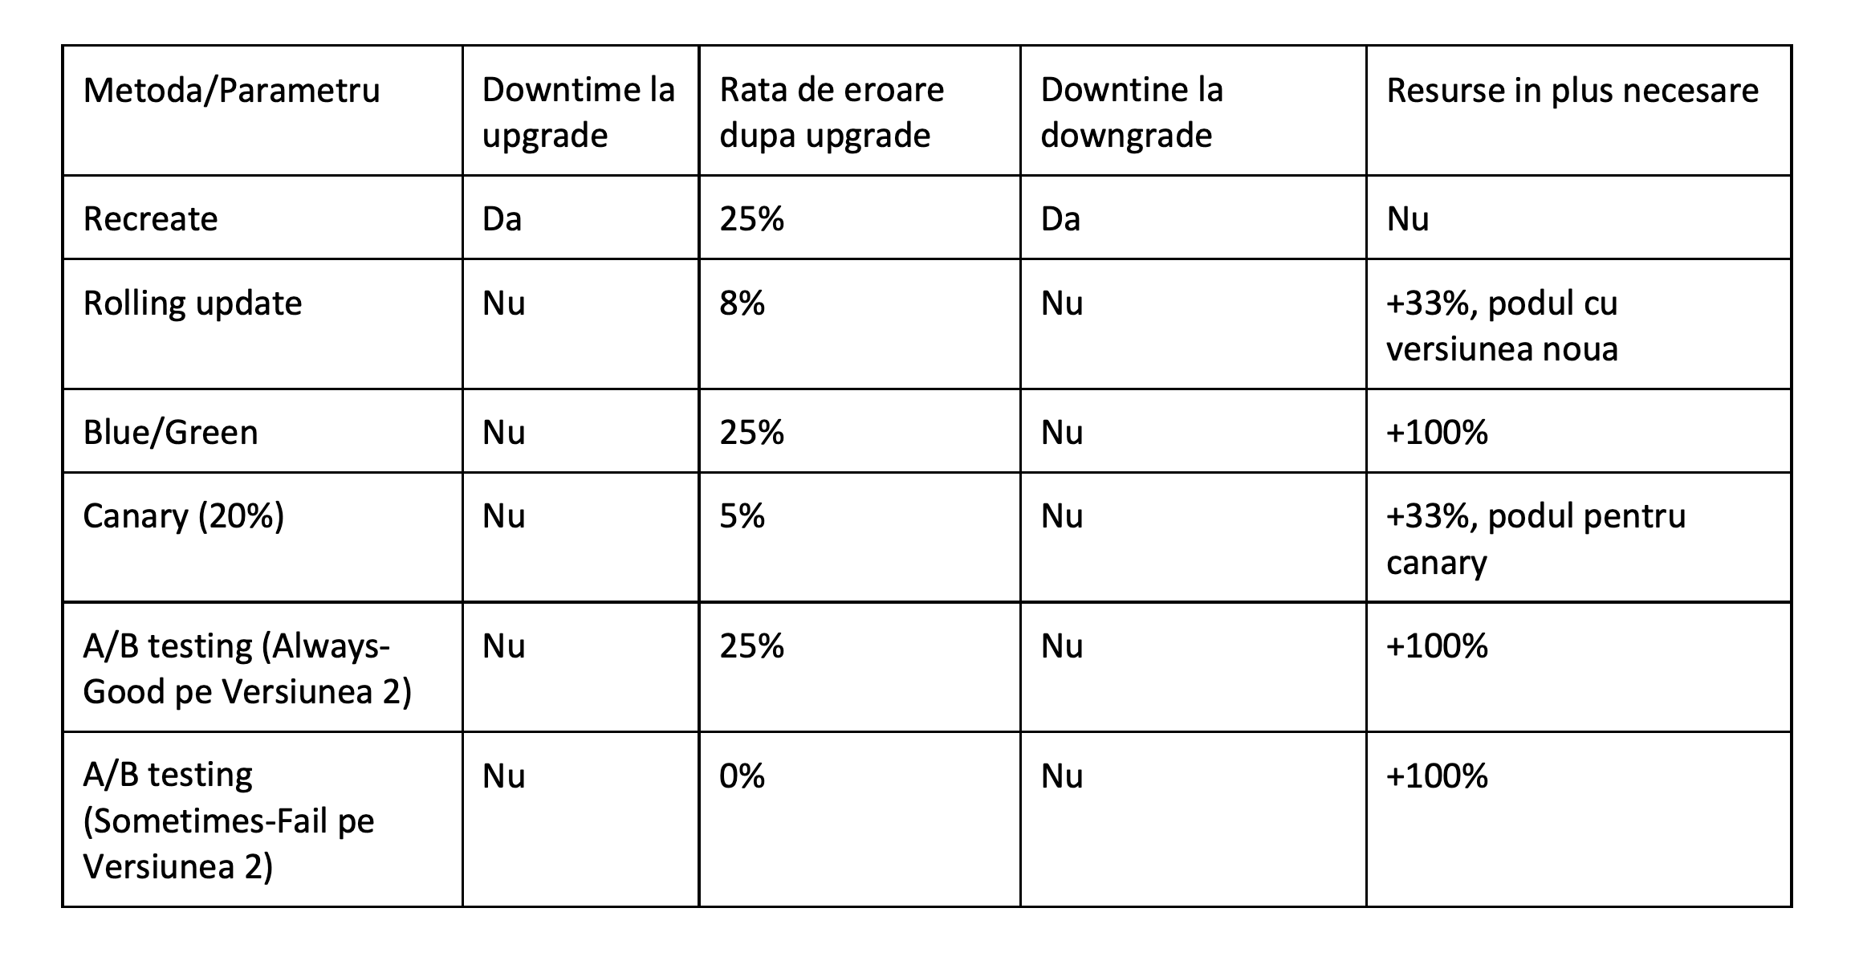
Rezultate

Slide 11
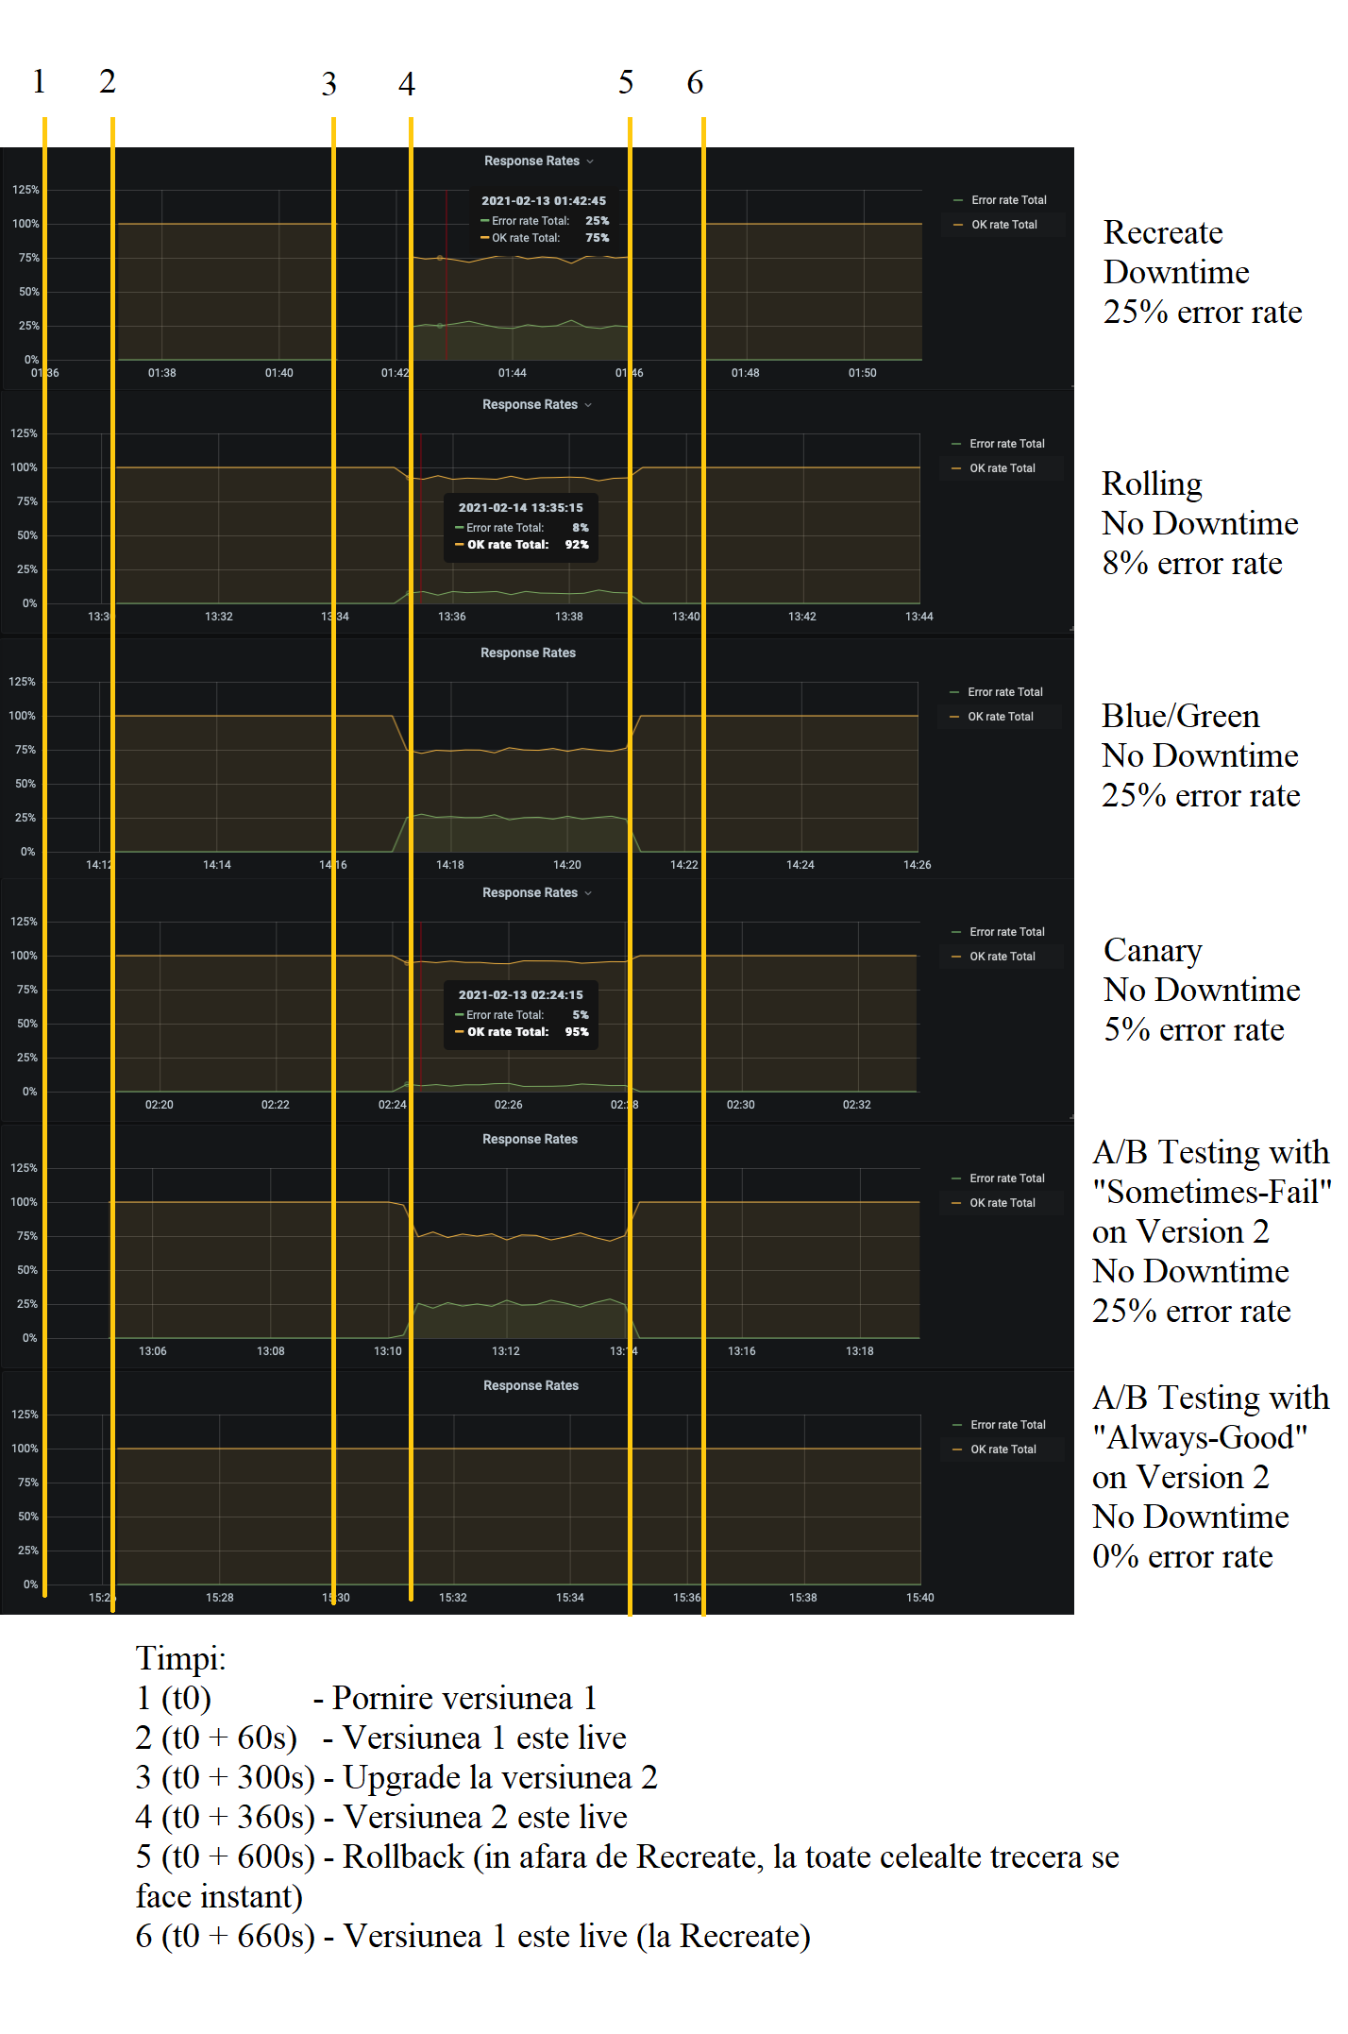

Slide 12
Semestrul urmator
Dezvoltarea unei aplicatii web:
Front-end
Back-end
Baza de date
In Kubernetes
Pentru fiecare componenta, facut pipeline-uri de upgrade fara downtime

Slide 13
Demo upgrade Canary
Considerente:
Versiunea 1 este deja pornita
Versiunea 2 are rata de eroare 25% din traffic
60 de secunde de la pornire nu serveste trafic
Traficul pe versiunea Canary configurat: 20%
Astfel, este de asteptat o rata de eroare in total de 5%
In caz de probleme tehnice, demo-ul se gaseste aici:
https://vimeo.com/513510155

